Slide 1
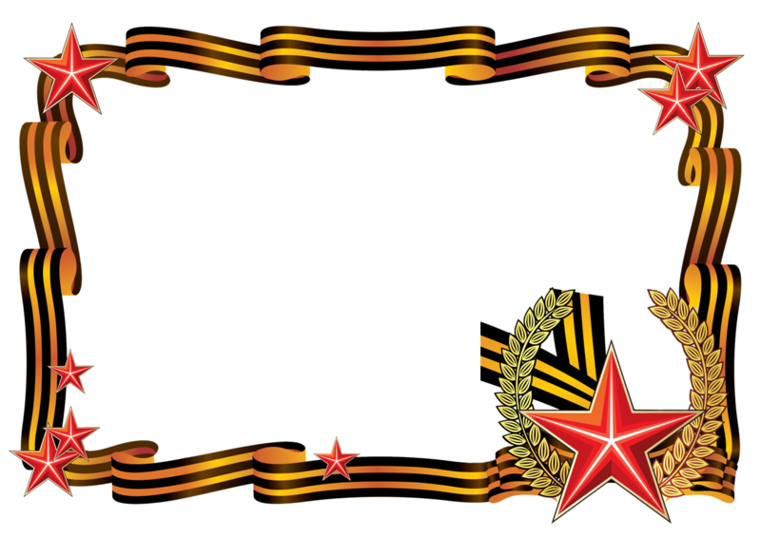
Оружие победы

Slide 2

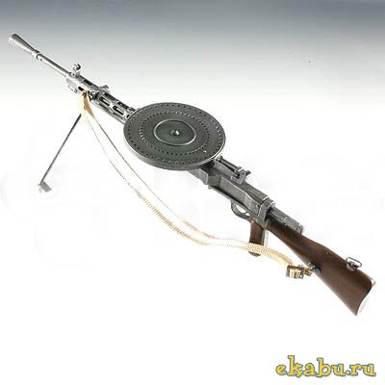
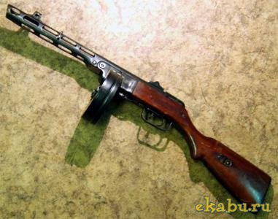
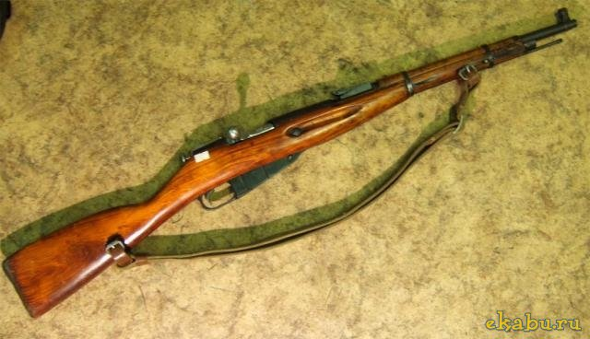
Стрелковое оружие
7,62-мм ручной пулемет ДП
Ручной пулемет, созданный конструктором В.А. Дегтяревым в 1926 году, стал самым мощным автоматическим оружием стрелковых отделений Красной Армии. Пулемет был принят на вооружение в феврале 1927 года под названием "7,62-мм ручной пулемет ДП" (ДП означал Дегтярев - пехотный). Небольшой (для пулемета) вес был достигнут благодаря применению схемы автоматики, . Прицельная дальность стрельбы из пулемета составляет 1500 м, предельная дальность полета пули - 3000 м. Из выпущенных за время Великой Отечественной войны 1515,9 тыс. пулеметов подавляющее большинство составляли именно ручные пулеметы Дегтярева.
7,62-мм винтовка образца 1891 г. системы Мосина
Винтовка разработана капитаном русской армии С.И. Мосиным и в 1891 году принята на вооружение русской армии под обозначением «7,62-мм винтовка образца 1891 г.». После модернизации в 1930 году была запущена в массовое производство и состояла на вооружении Красной Армии перед Второй мировой войной и в годы войны. Винтовка обр. 1891/1930 гг. отличалась высокой надежностью, точностью, простотой и удобством эксплуатации. Всего за годы войны было изготовлено более 12 млн. винтовок обр. 1891/1930 гг. и созданных на ее базе карабинов.

Slide 3
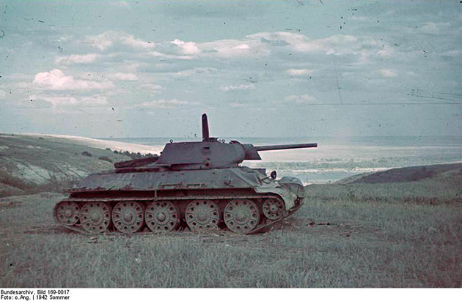
Танк изменивший ход войны. Т-34.
8 июля 1941 года возле города Сенно, что недалеко от Днепра, завязался танковый бой: легкие советские Т-26 отбивались от немецких Т-III. В самый разгар сражения из густой ржи, вминая в землю картофельную ботву, выполз русский танк, силуэт которого немцам до сих пор не был знаком. «Несколько немецких танков открыли по нему огонь, но снаряды рикошетом отлетали от его массивной башни. На его дороге стояла немецкая 37-мм противотанковая пушка. Немецкие артиллеристы выпускали снаряд за снарядом в надвигавшийся танк, пока он не вдавил их пушку в землю. Затем, оставив позади себя подожженный Т-III, танк углубился в немецкую оборону на 15 километров», — так описывают первое появление легендарного танка Т-34 западные историки в книге «От — «Барбароссы» до «Терминала»».
Долгое время немецкие конструкторы пытались создать танк, который смог бы соперничать с 34-кой. Так появились немецкие танки Т-6 «Тигр» (1942) и Т-5 «Пантера» (1943). Однако немецкие гиганты все равно проигрывали «лучшему танку мира», как окрестил Т-34 немецкий военачальник фон Клейст, в маневренности. Детище Михаила Кошкина, сошедшее с конвейера Харьковского паровозостроительного завода, способствовало развитию у немецких войск Восточного фронта так называемой «танкобоязни».

Slide 4

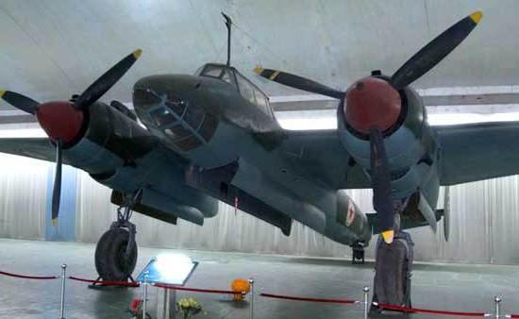

Ил-2, «Цементный бомбардировщик», «Летающий танк»
Самый массовый боевой самолет в истории, каким долгое время был штурмовик «Ил-2», кажется, стал рекордсменом по количеству прозвищ. «Бетонный самолет» — так прозвали его немецкие летчики: «Ил-2» обладал плохой маневренностью, однако при этом сбить его было очень трудно. Летчики даже шутили, что «Ил-2» может лететь «на половине крыла, да на честном слове». Наземные войска вермахта, видя в нем постоянную угрозу, называли самолет «мясником» или «Железным Густавом». Сами конструкторы называли «Ил-2» просто — «летающий танк». А в Красной армии самолёт из-за необычной формы корпуса получил прозвище «горбатый». ». Ил-2 создал немцам невероятное количество проблем. Самолет поначалу применялся как истребитель, но в этой роли показал себя не особо эффективно. Слабая маневренность пушки были заменены на крупнокалиберные 37-миллиметровые. С таким мощным вооружениям штурмовика стали боятся практически все виды наземных войск, от пехоты до танков и бронемашин. По некоторым воспоминаниям летчиков, которые воевали на Ил-2, стрельба из орудий штурмовика приводила к тому, что самолет буквально зависал в воздухе от сильной отдачи. В случае атаки вражеских истребителей хвостовой стрелок прикрывал незащищенную часть Ил-2. Таким образом, штурмовик стал фактически летающей крепостью. Этот тезис подтверждает и тот факт, что штурмовик брал на борт несколько бомб. Все эти качества возымели большой успех, и Ильюшин-2 стал просто незаменимым самолетом в любом сражении. Он стал не только легендарным штурмовиком Великой Отечественной войны, но и побил рекорды по производству: всего за период войны было выпущено около 40 тыс. экземпляров.

Slide 5
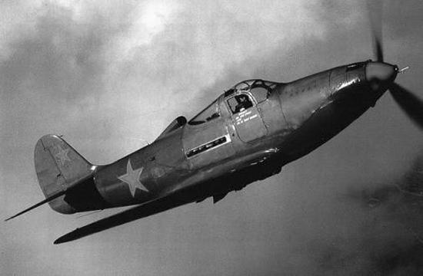
Миг-3. истребительная авиация
Справедливо исследователи авиации Второй мировой считают этот период золотым веком истребителей. В то время не было никаких радаров, компьютерной техники, тепловизоров и самонаводящих ракет. Играли роль только опыт, личное мастерство пилота и, конечно, везение.
В 30-х годах СССР занял качественную планку в производстве истребителей. Но лишь после долгой модернизации советские самолеты Великой Отечественной войны дали достойный отпор врагу в небе.
Начали создаваться принципиально иные, технологически мощные истребители: МиГ-3 и Як-9. Именно МиГ-3 суждено было стать грозой советской военной авиации, достойным противником немецким коршунам. Самолет мог разогнать скорость до 600 км/ч (не все советские самолеты Великой Отечественной могли позволить себе такую скорость). МиГ-3 свободно подымался на высоту 12 километров, что было нереальным для предыдущих моделей. Именно этот факт определил боевое назначение самолета. Он зарекомендовал себя как высотный истребитель и действовал в системе ПВО. Уже после войны многие советские самолеты были разработаны на базе МиГа. Но на фоне позитивных сторон МиГ-3 имел и недостатки. Так, на высоте более 5 километров самолет терял скорость и уступал противнику. Поэтому разработчики начали заменять его на этой нише истребителем Як-9.

Slide 6

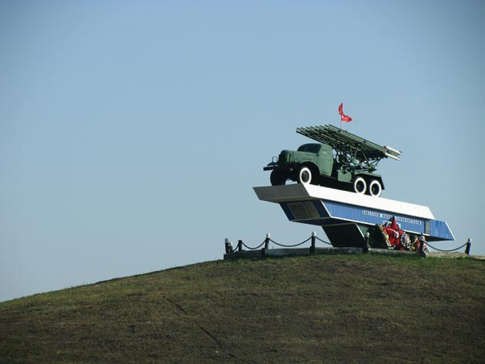
Главная
«женщина» на фронте.
Гаубицу М-30 фронтовики прозвали «Матушкой», реактивные снаряды поначалу называли «Раисой Сергеевной» (от сокращения РС), но больше всего любили, конечно, «Катюшу», систему полевой реактивной артиллерии БМ-13. Одни из первых залпов «Катюш» обрушились на Базарную площадь города Рудня. БМ-13 во время выстрелов издавала своеобразный звук, в котором солдаты услышали популярную перед войной песню Матвея Блантера «Катюша». Меткое прозвище, данное орудию сержантом Андреем Сапроновым, за пару дней облетело всю армию, а потом стало достоянием советского народа. Приказ о запуске производства «Катюш» был подписан за несколько часов до начала немецкого вторжения. Меньше чем через месяц советские войска нанесли удар: летом 41-го года немцам пришлось познакомиться не только с новым танком Т-34, но и с неизвестной до сих пор «Катюшей». Начальник немецкого Генерального штаба Гальдер записал в своем дневнике: «14 июля под Оршей русские применили неизвестное до этого времени оружие. Огненный шквал снарядов сжег железнодорожную станцию Орша, все эшелоны с личным составом и боевой техникой приехавших военных частей. Плавился металл, горела земля».
Операция, в которой обширнее всего использовались системы залпового огня, — штурм Берлина. Тогда «сталинские органы», как их прозвали немцы, выпустили более 10 тысяч снарядов и уничтожили 120 зданий, где сопротивление войск противника было особо ожесточенным.

